Slide 1



Chào mừng các con
đến với giờ học môn Tiếng Việt - Lớp 1

Slide 2

Ph
Qu
ph
qu
BÀI 26:
(Tiết 1)

Slide 3


ph
qu
Cả nhà từ phố về thăm quê.

Slide 4

- ph
p
qu
ph
ô
qu
ê
phố
quê

Slide 5
ph
ph
ph
phí
phở
phà
qu
qu
quế
quạ
quê
qu

Slide 6
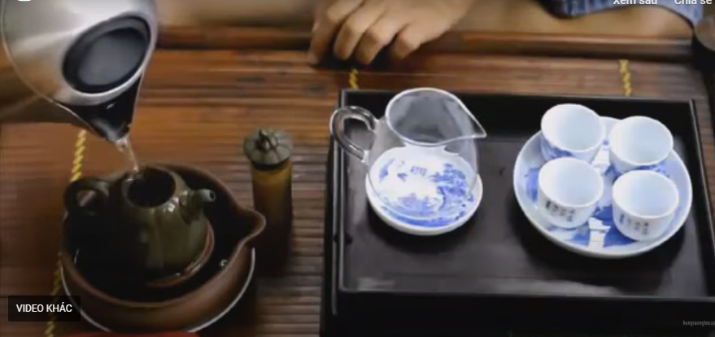
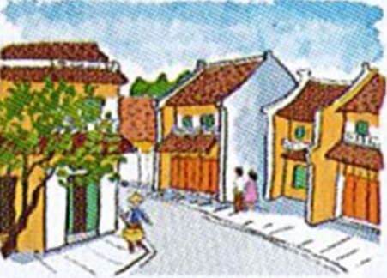
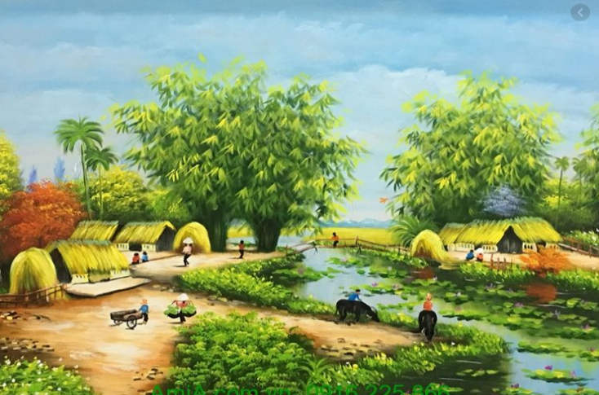
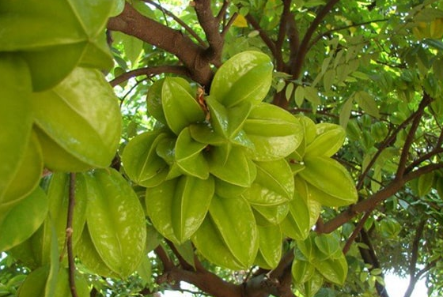
pha trà
ph
ph
phố cổ
quê nhà
qu
quả khế
qu

Slide 7
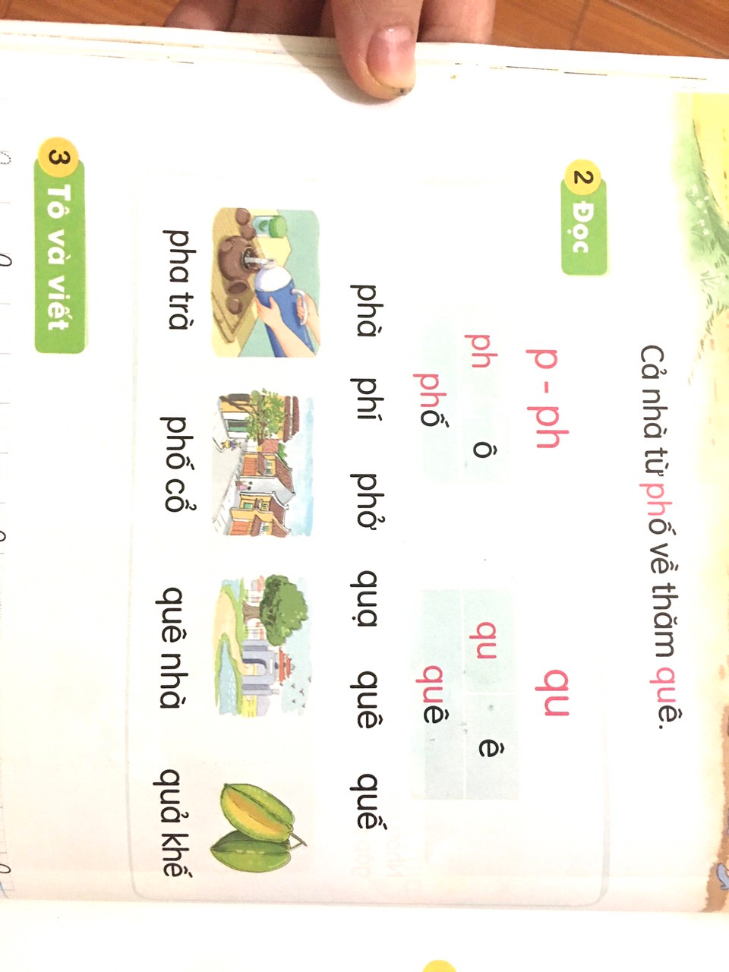



p
ph
qu
ph
ô
qu
ê
phố
quê
phà phí phở quạ quê quế
pha trà phố cổ quê nhà quả khế

Slide 8


Viết bảng con

